Slide 1
Duyarga Ağları
Nodemcu ESP32 kartları ıle buluta verı transferı

Slide 2
Özet
Amaç : bir esp32 kartı ile sensör yardımıyla ölçülen veriyi başka bir esp32 kartına göndermek ve diğer kart ile alınan veriyi bulut ortamına taşımak.
Yöntem : Sensörleri karta bağlayıp gerekli kütüphaneler yardımı ile sensörlerden değer ölçümünü sağlamak.
Esp32 nin sahip olduğu entegre wifi kartı ile wifi ağına bağlanarak daha önce kart için oluşturulmuş telegram botuna Api key ile bağlantı sağlamak. Bulut ortamına veri yollayabilmek için ThingSpeak den kanal oluşturmak ve veri yazdırmak için gerekli WriteKeyi kartımızda tanımlayarak ulut ile bağlantı sağlamak
Böylelikle gelen verileri kontrol edebiliriz ve istediğimiz zaman aynı key ile veri gönderimi sağlayabiliriz. Eğer telegrama bir veri gelmişse sunucudaki bu veriyi kartımıza çekerek bu verinin ThingSpeak ortamına paylaşımı sağlayabiliriz.

Slide 3
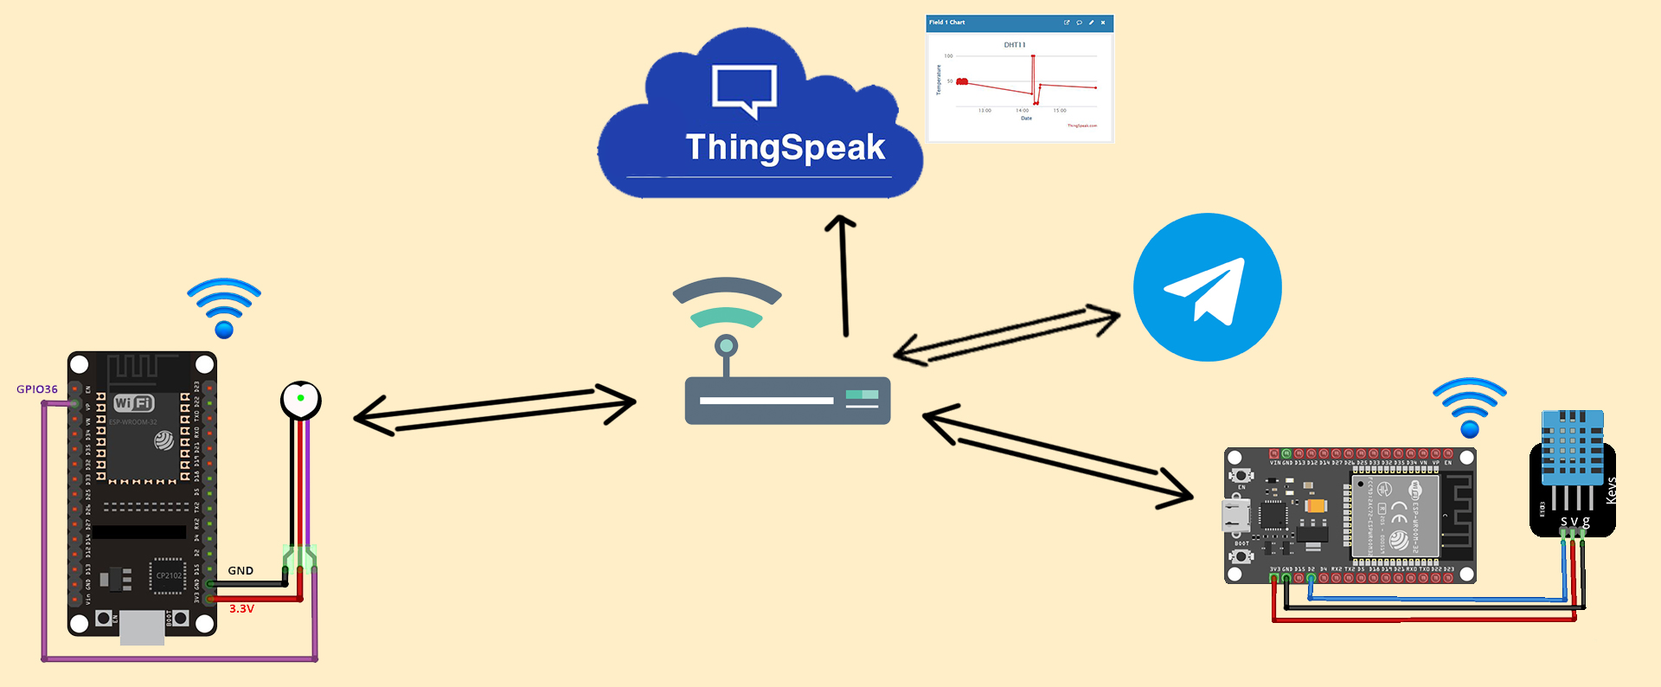

Slide 4
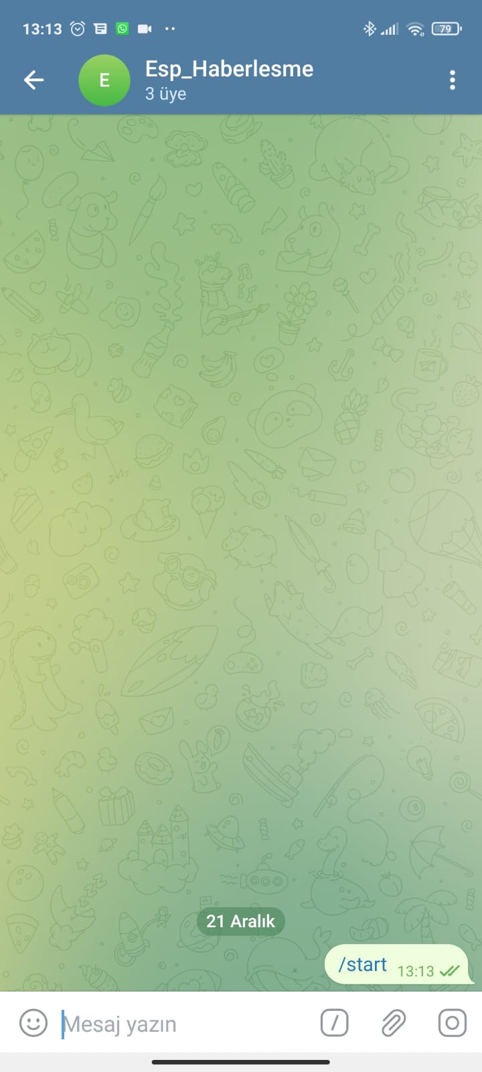
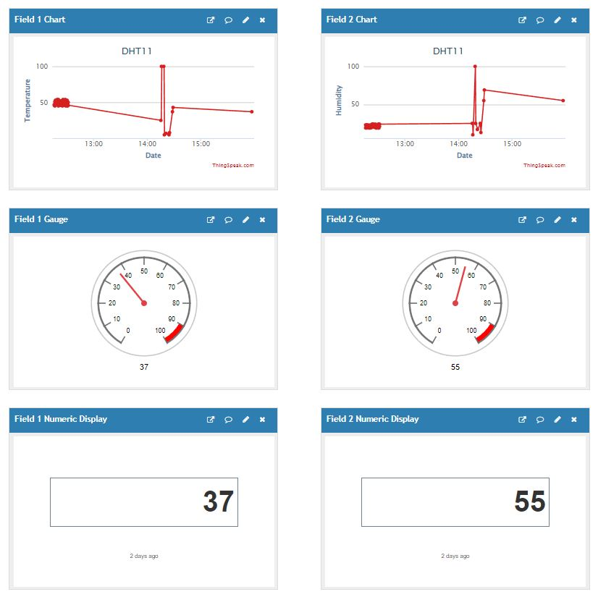

Slide 5
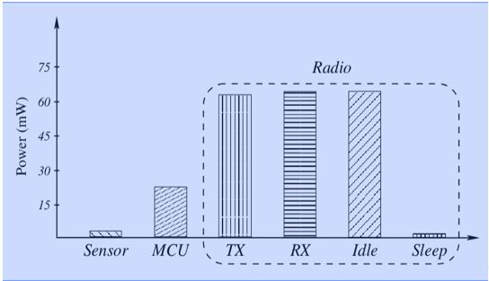
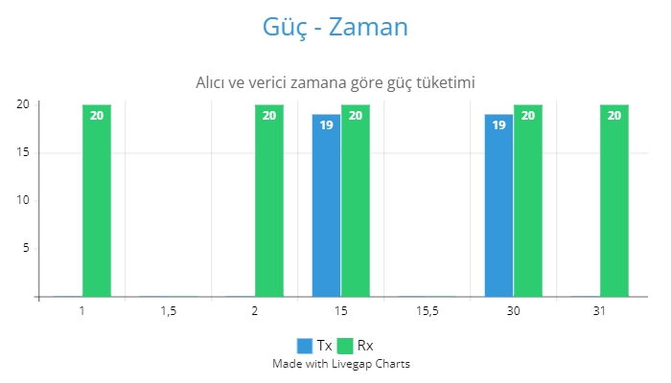
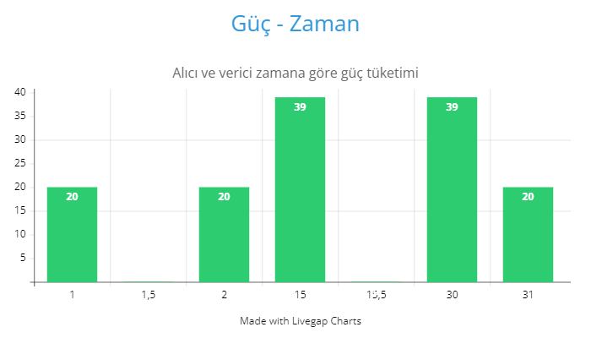

Slide 6

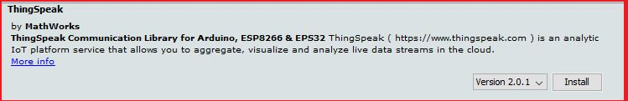
DHT11 by adafruit : Dht11 ve Dht22 gibi sensörlerin değerlerini ölçebilmek için kullandığımız kütüphane.
TshingSpeak by MathWorks : Thingspeak ile veri paylaşımı yapmak için kullanılan kütüphane.
ArduinoJson by BB : Json dosyalarını kullanımına yönelik bu kütüphane bizim projemizde telegramdan gelen mesaj dosyalarını açmak için kullanılacak.
UniversalTelegramBot by Brian Lough : Telegram botuna gelen mesajları kontrol ederek bağlantı kuran bütün apilere gelen mesajları dağıtan ve mesaj gönderimi sağlayan kütüphane.

Slide 7
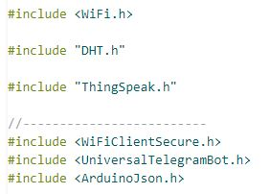
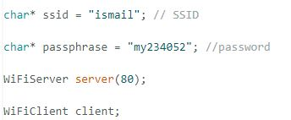
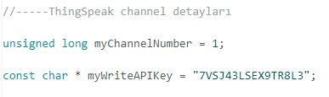
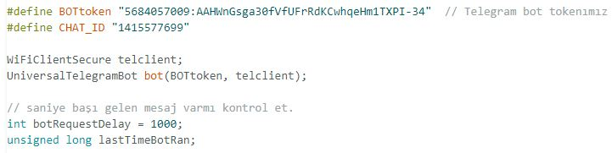
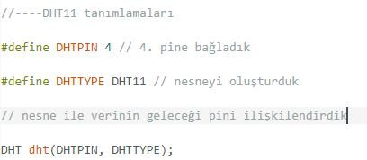
ThingSpeak Tanımlamaları
Wifi Tanımlamlamarı
Kütüphane Tanımları
Telegram Tanımlamaları
Dht11 Tanımlamaları

Slide 8
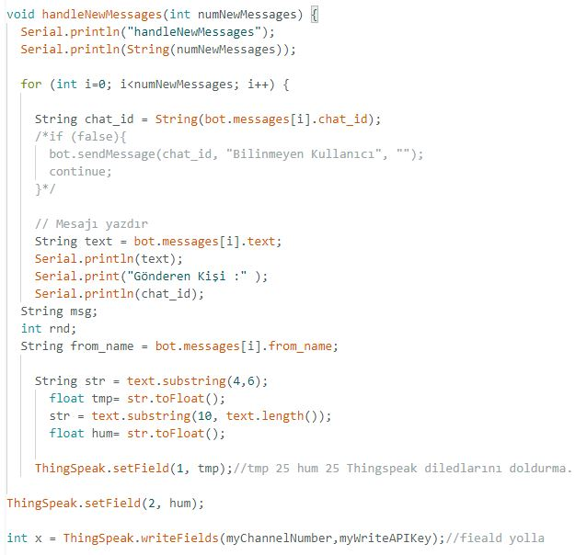

Slide 9
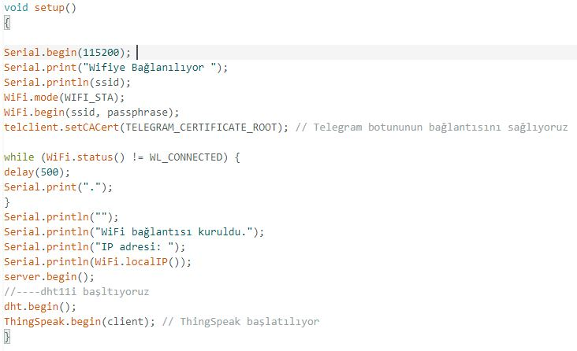

Slide 10
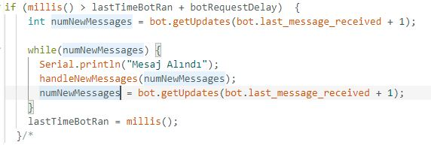
Voıd Loop (){}

